Slide 1

Computação
Evolucionária
Implementação de um componente na linguagem Object Pascal (RAD Studio Delphi) para o desenvolvimento de algoritmos genéticos para fins didáticos.
Asiel Aldana Ortiz

Slide 2
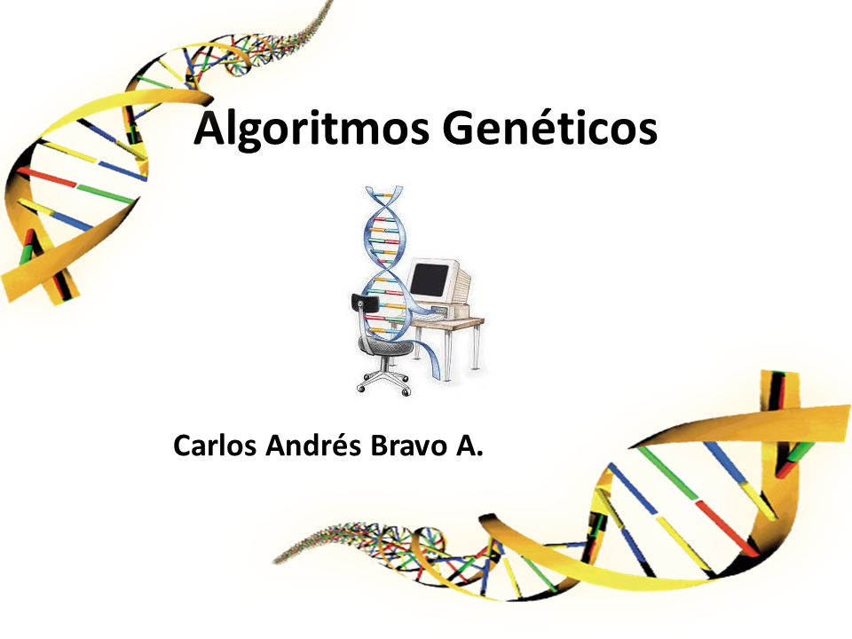




Motivação:
RAD Studio
Delphi
Rio
Ausência de bibliotecas de funções para Algoritmos Genéticos na linguagem Object Pascal no mercado.
Aumento da popularidade do IDE Delphi no desenvolvimento do desenvolvimento de aplicativos MULTIPLATAFORMA no Brasil.
A crescente popularidade da aplicação de algoritmos genéticos em tarefas práticas.

Slide 3


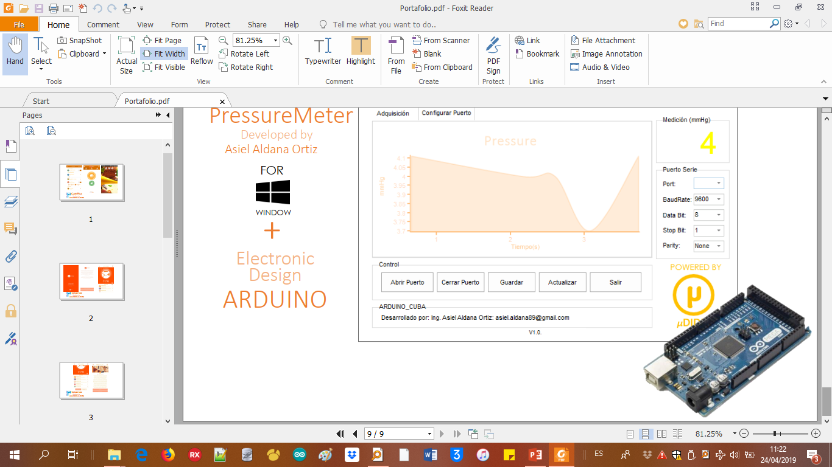


Objetivo:
Desenvolvimento de um componente do IDE DELPHI para a implementação de ALGORITMOS GENÉTICOS sob o padrão MULTIPLATAFORMA.
iOS X
Mac OS X

Slide 4


Metodologia:
Estudo de diferentes técnicas de programação para a implementação de Algoritmos Genéticos.
Implementação de algoritmos de seleção, operadores de cruzamentos e mutações, configuração do tamanho da população e do cromossomo, da taxa de crossover e de mutação, do número de indivíduos mantidos pelo elitismo. etc.
Encapsulamento de código em um componente não-Visual para RAD STUDIO DELPHI, mais testes em MULTIPLATAFORMA.

Slide 5
GENETIC ALGORITHMS
constituem uma técnica de busca e otimização
inspirada no princípio Darwiniano de seleção natural
utilizam elementos como a sobrevivência dos mais aptos

Slide 6
Este trabalho tem como objetivo, propor um componente para Algoritmos Evolutivos denominado
TGAlgorithm
RAD Studio
Delphi
Rio

Slide 7
Pearticularities do componente:
Indivíduos binários
TSelectionType = (stRoulette, stRank);
TOptimizationType = (otMaximum, otMinimum);
MaxPopSize = 1000;
MaxChromoSize = 100
OnFitness : TFitnessEvent
crossover (Uniforme,n)

Slide 8
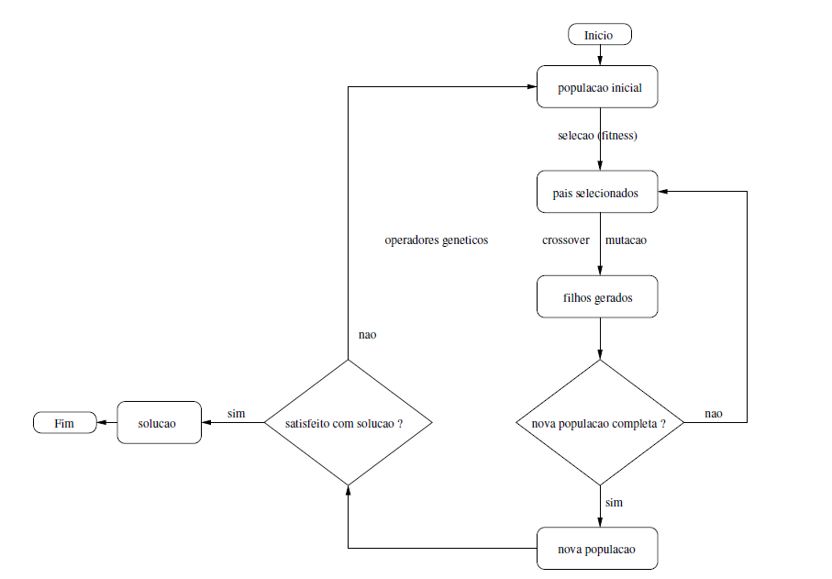
Fluxo geral do componente “TGAlgorithm”.

Slide 9
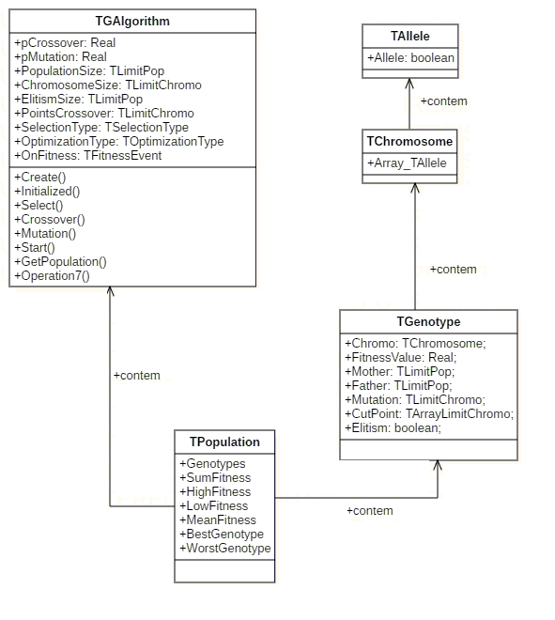
Estrutura geral do componente “TGAlgorithm”

Slide 10
ATRIBUTOS
FUNÇÕES
pCrossover: Probabilidade de Crossover.
pMutation: Probabilidade de mutação.
PopulationSize: Tamanho da população
ChromosomeSize: Tamanho do Cromosomo
ElitismSize: Número de indivíduos mantidos por Elitism.
PointsCrossover: Pontos de cruzamento.
SelectionType: Tipo de seleção.
OptimizationType: Tipo de otimização
OnFitness: Função de validação
Create()
Initialized()
BinToInt()
BinToReal()
ChromoToString()
Select()
Crossover()
Mutation()
Start()
TGAlgorithm

Slide 11
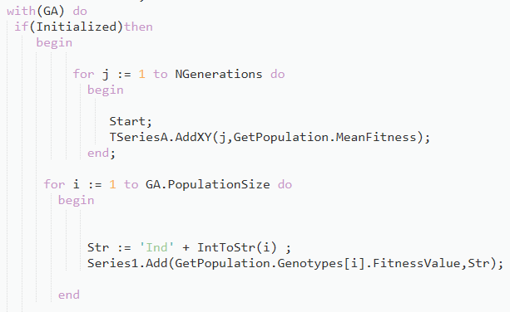
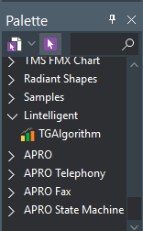
Resultados
TGAlgorithm em Paleta de componentes Delphi.
TGAlgorithm

Slide 12
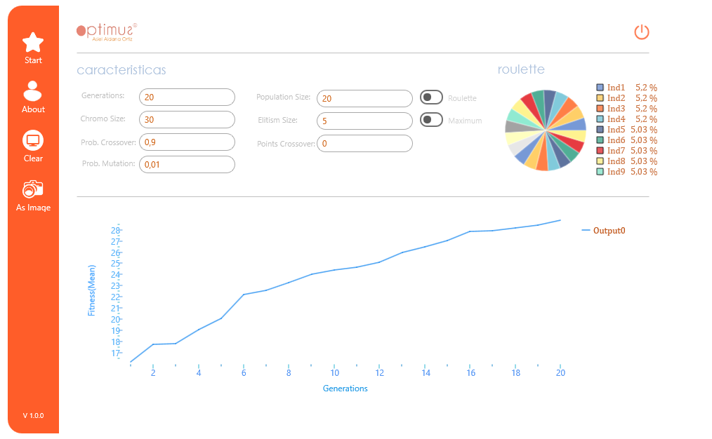
Resultados
TGAlgorithm em Paleta de componentes Delphi.
TGAlgorithm

Slide 13
procedure TfrMain.GAFitness(NewChromosome: TChromosome; var FitnessValue: Real);
var
i:integer;
Sum:real;
begin
Sum:=0;
for i:=1 to GA.ChromosomeSize do
if NewChromosome[i] then Sum:=Sum+1;
FitnessValue:=Sum;
end;
Para realizar o teste, os seguintes parâmetros foram introduzidos:
pCrossover= 0,9
pMutation=0,1
PopulationSize=20
ChromosomeSize=30
ElitismSize=5
PointsCrossover=0
SelectionType=”Roulette”
OptimizationType=”Maximun”
Prova

Slide 14
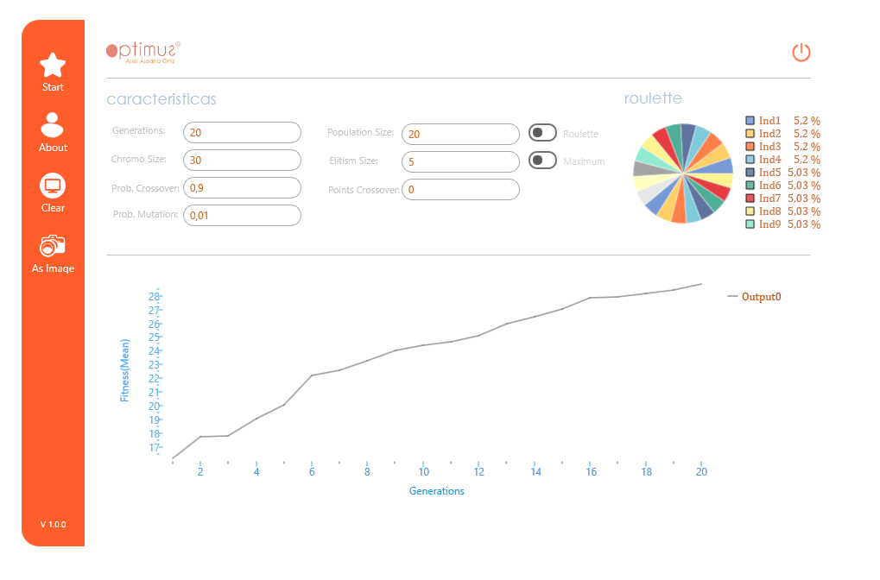
Max

Slide 15
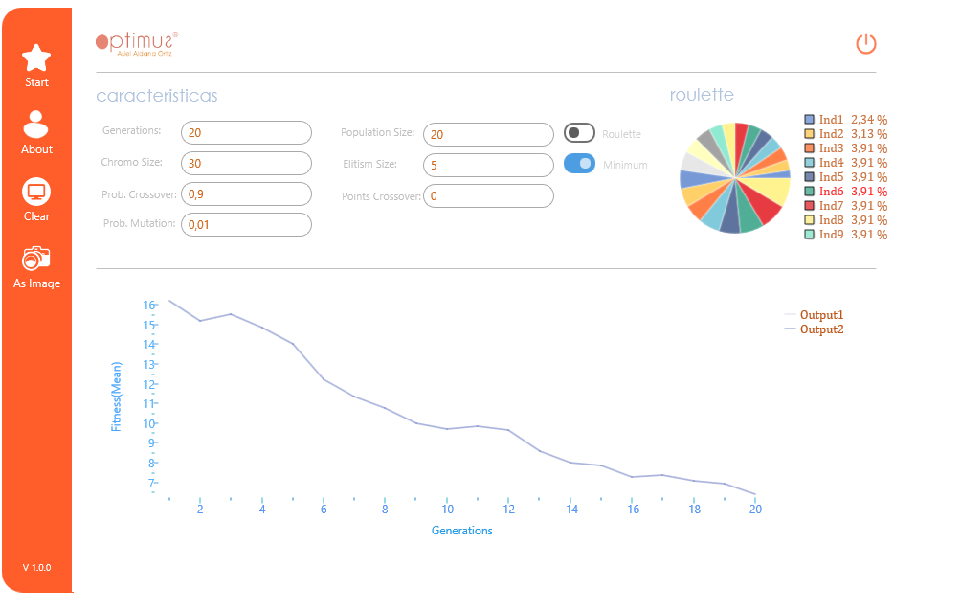
Min

Slide 16
CONCLUSÕES
O Componente TGAlgorithm mostrou-se eficaz no que diz respeito à extensibidade e reusabilidade do código no desenvolvimento de aplicações. Com isto promoveu a simplicidade e a facilidade de manutenção no código das aplicações desenvolvidas.
A eficácia do algoritmo implementado foi demonstrada, e recomenda-se incorporar novos tipos de indivíduos, bem como outros algoritmos para mutação e cruzamento.

Slide 17
Obrigado!!!

